Slide 1
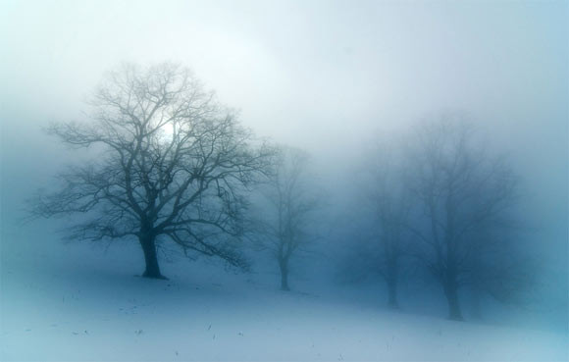
Великий мастер слова
Учитель русского языка и литературы
Гамзалаалиева Аматулла Абдуллаевна

Slide 2
Утро туманное, утро седое,
Нивы печальные, снегом покрытые,
Нехотя вспомнишь и время былое,
Вспомнишь и лица, давно позабытые.
Вспомнишь обильные страстные речи,
Взгляды, так нежно, так жадно ловимые,
Первая встреча, последняя встреча,
Тихого голоса звуки любимые.

Slide 3
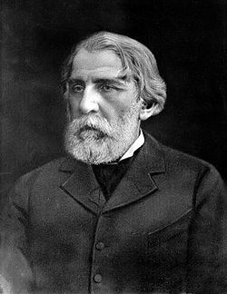
« Нет счастья вне Родины, каждый пускай корни в родную землю» И.С.Тургенев

Slide 4
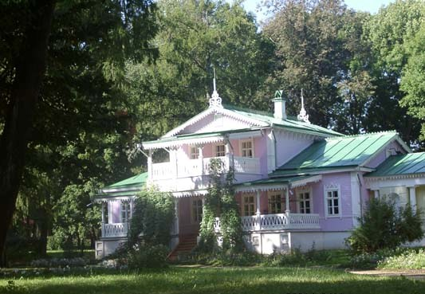
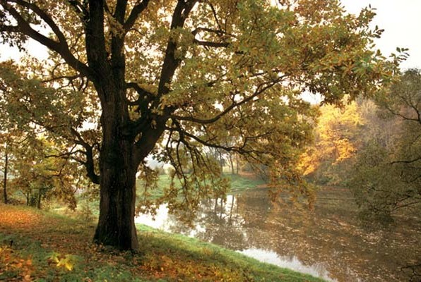

Slide 5
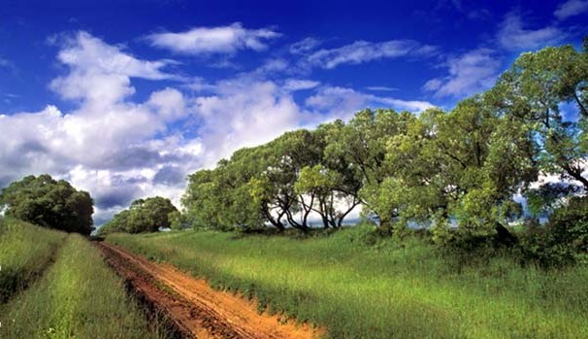
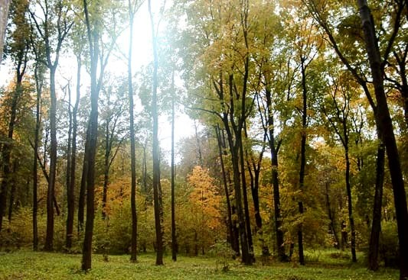
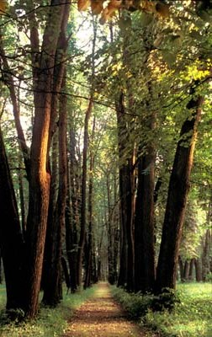

Slide 6
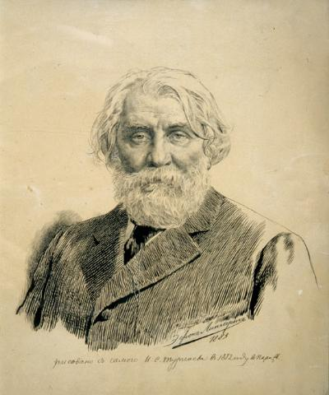
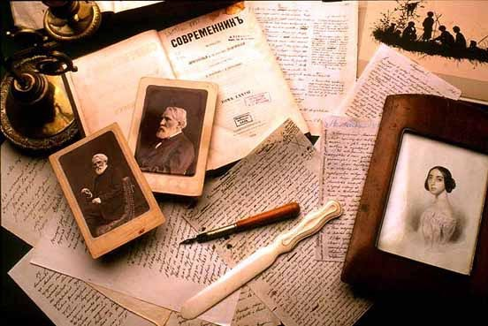
Стихотворения в прозе

Slide 7
Теперь зима, мороз запушил стекла окон…

Slide 8
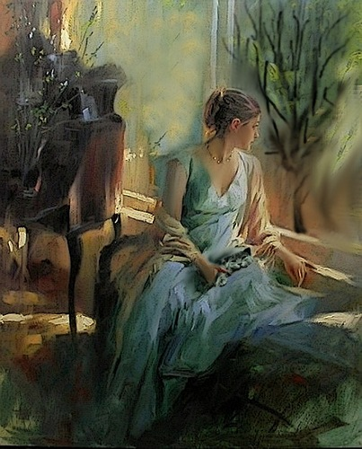
…а на окне, опершись на выпрямленную руку и склонив голову к плечу, сидит девушка…

Slide 9
Как хороши, как свежи были розы…

Slide 10
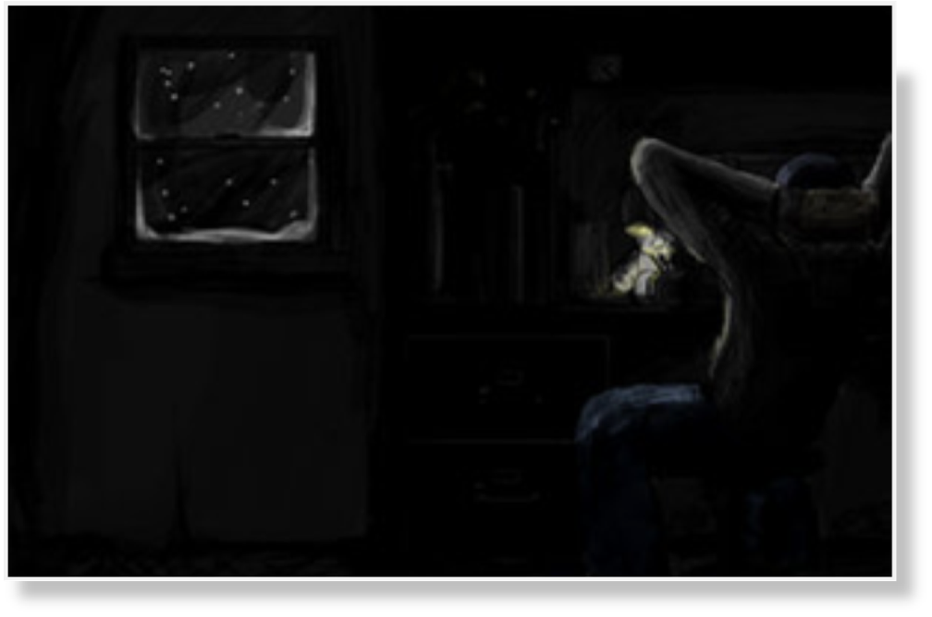
А в комнате всё темней да темней...

Slide 11
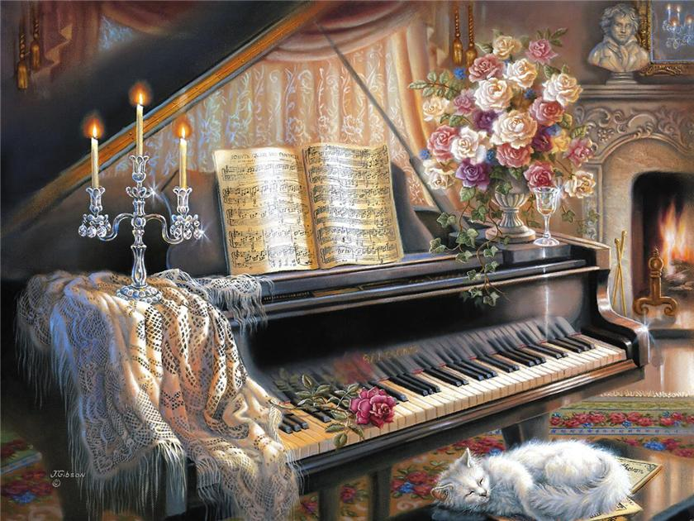
…и ланнеровский вальс не может заглушить воркотню патриархального самовара…

Slide 12
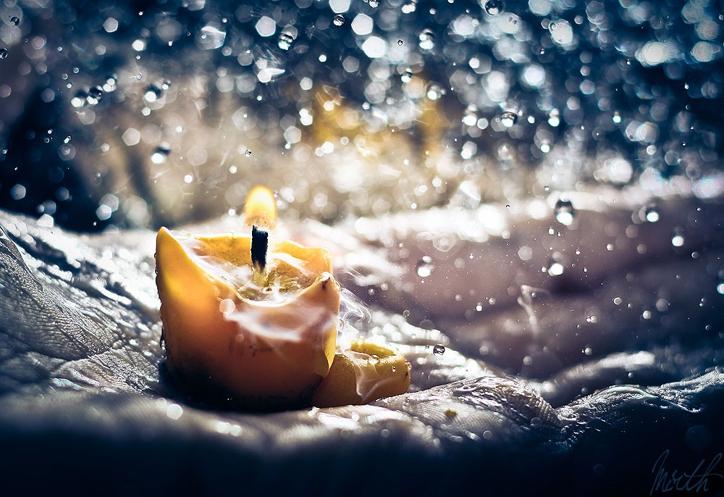
Свеча меркнет и гаснет...

Slide 13
Как хороши, как свежи были розы…

Slide 15
Работа в группах
Задание для 1 –ой группы
В какой период жизни И.С.Тургенева были написаны «Стихотворения в прозе»?
Задание для 2-ой группы
Где и когда были впервые опубликованы «Стихотворения в прозе»?
Задание для 3-ей группы
Как назвал этот цикл произведений Тургенев? Кто и как переименовал их?
Задание для 4-ой группы
Круг тем, затронутых в «стихотворениях в прозе» и жанры, в которых они написаны?
Задание для 5-ой группы
Определите специфические черты, присущие «стихотворениям в прозе».

Slide 16
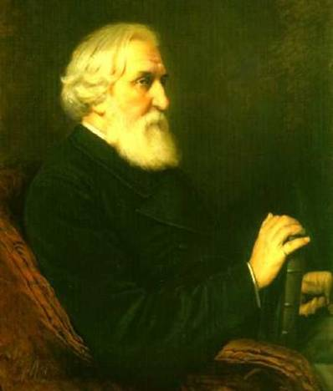
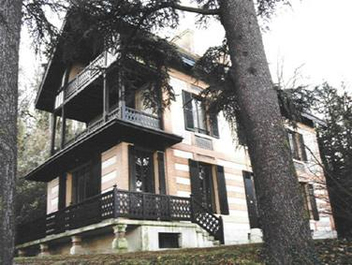
Дом И.С.Тургенева
в Буживале

Slide 17
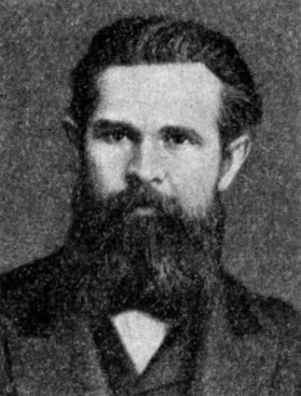
Стасюлевич
Михаил Максимович
(1826-1911),
Основатель и редактор журнала «Вестник Европы»

Slide 18
Название сборника
Posthuma» («Посмертное»)
«Senilia» («Старческое»)
«Стихотворения в прозе»

Slide 19
Жанровые разновидности
стихотворений в прозе
Элегия
Монолог
Видение
Послание
Некролог
Сказка
Сатира
Легенда
Диалог
Сон

Slide 20
Признаки стихотворения в прозе
небольшой объем;
- повышенная эмоциональность стиля;
- образность;
- прозаический ритм;
- отсутствие рифмы.

Slide 21
Стихотворение в прозе –
лирическое произведение
в прозаической форме.

Slide 22
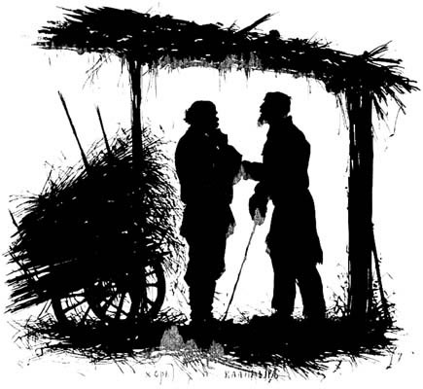
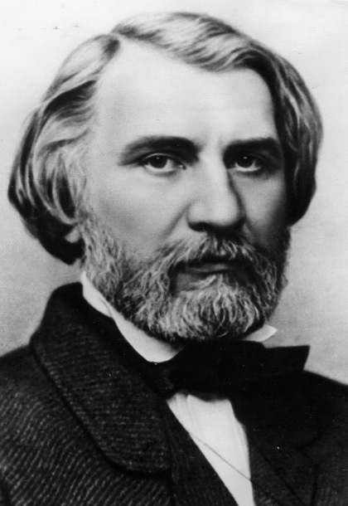
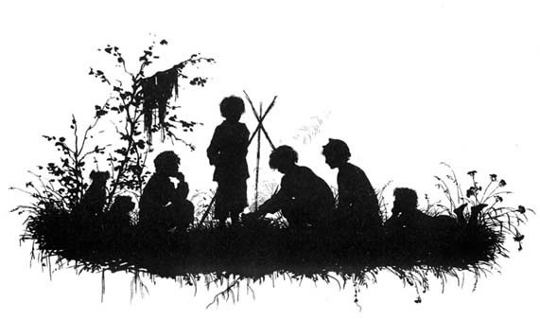
ПЯТЬ
ДУБ
РУССКИЙ ЯЗЫК
ПОРОГ
ЭПИТЕТ
ВЕСТНИК ЕВРОПЫ
ГЕРАСИМ
ПАВЛУША

Slide 23
Закрыта книга…Белые страницы,
Сомкнувшись накрепко, не шелестят,
Но мысли, как встревоженные птицы,
Куда-то вдаль без устали летят.
Свое волнение в душе не скрою,
Вновь образы из памяти зову,
И светлый мир тургеневских героев
Встает передо мною наяву.
Героев радости и огорченья,
Боль отреченья и любви слова.
Здесь в каждой строчке есть свое значенье.
Рождает мысли каждая глава.
Жизнь тороплива, не стоит на месте,
Мир переменчив каждый день и час,
Но вечные вопросы долга, чести,
Любви, добра всегда тревожат нас
И я страницу открываю снова,
Вновь вчитываюсь в строчки, не спеша.
И в светлый мир тургеневского слова
Погружена опять душа моя …

